Slide 1
Krizová intervence u PČR
Systém pomoci obětem trestné činnosti a mimořádných událostí
Michaela Borovanská, Jana Malíková
oddělení vedoucího psychologa Policie České republiky
duben 2012

Slide 2
Systém krizové intervence u PČR
Posttraumatická intervenční péče od r. 2001
Linka pomoci v krizi od r. 2002
Systém pro pomoci obětem TČ a MU - vznik systému: 1. 7. 2010
Úprava: ZP PP č. 79/2010, o systému psychologické pomoci obětem trestné činnosti a obětem mimořádných událostí
Základní cíle:
  prevence rozvinutí posttraumatických symptomů
  snížení rizika sekundární viktimizace
  pomoc při zvládání zátěže spojené s trestním řízením
  zprostředkování následné odborné pomoci poskytované externími organizacemi

Slide 3
Cílové skupiny systému pomoci obětem TČ a MU:
Oběti trestných činů (poškození, případně osoby blízké, pozůstalí), zejména:
  oběti násilných a mravnostních trestných činů
  oběti zvlášť zranitelné
Oběti krizových a mimořádných událostí, zejména:
  osoby zasažené v souvislosti s povodněmi, požáry apod.
Oběti nehod, zejména:
  oběti dopravních nehod s těžkou újmou na zdraví, pozůstalí po obětech s následkem smrti
Rodinní příslušníci pohřešovaných osob, zejména:
  rodiny pohřešovaných dětí

Slide 4
Zajištění systému pomoci obětem TČ a MU:
Vedoucí psycholog Policie ČR
  metodické vedení systému pomoci obětem
Skupina krizové intervence, oddělení vedoucího psychologa, Policejní prezidium ČR
  koordinace systému pomoci obětem
  zajišťování vzdělávání lektorů
  zabezpečení nepřetržité telefonické podpory systému
14 týmů krizových interventů (psychologové, vyškolení příslušníci a zaměstnanci PČR, vyškoleno 290 lidí, aktivních cca 250)
  poskytování krizové intervence
  poskytování informací o možnostech následné externí pomoci, případně zprostředkování této pomoci
  poskytování psychologické podpory oběti v průběhu vyšetřování

Slide 5
Spolupráce s Bílým kruhem bezpečí (BKB):
Dohoda o spolupráci mezi PČR a BKB, kterou se upravuje postup při zprostředkování kontaktu a předávání osobních údajů potřebných k zajištění nabídky obětem trestné činnosti a jejich rozsah.
Cílem spolupráce je ze strany PČR co nejrychlejší zprostředkování odborné a bezplatné pomoci oběti, zejména:
  osobám poškozeným a pozůstalým po obětech úmyslné násilné trestné činnosti (trestné činy s následkem smrti, těžké újmy na zdraví, trestné činy znásilnění)
Další formy spolupráce:
  Vyškolení lektorů krizových interventů – lektoři z řad policejních psychologů
  Vytváření a distribuce informačních materiálů, tiskovin a letáků (zejména materiály pro oběti)

Slide 6
Souhlasy s BKB

Slide 7
Události v rozmezí od června 2010 – května 2012
Celkový počet 1693

Slide 8
Počet intervencí od června 2010 – května 2012 celkem 2123

Slide 9
Vývoj v čase - intervence

Slide 10
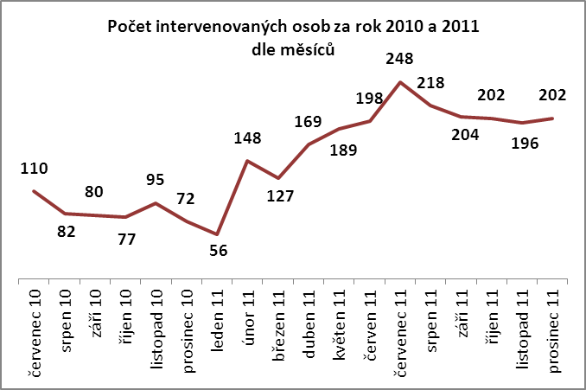
Vývoj systému pomoci obětem – počet obětí

Slide 11
Druh události

Slide 12
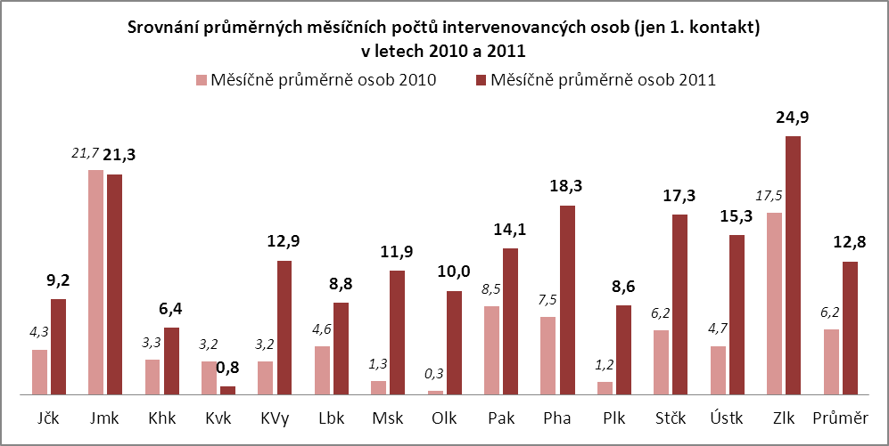
Vývoj systému pomoci obětem
V roce 2010 pomohli interventi v rámci systému pomoci obětem celkem 516 osobám, v roce 2011 roce již 2157. Přesto, pokud nás zajímá reálný nárůst této pomoci, je nutné přihlédnout k faktu, že systém pomoci obětem vznikl teprve v polovině roku 2010, tedy v průběhu tohoto fungoval v jednotlivých měsících maximálně 6 měsíců (průměrně 5,6 měsíců). Z tohoto důvodu je nárůst využívání služeb v rámci systému sledován dle měsíčního průměrného počtu intervenovaných osob. V roce 2010 pomohli interventi měsíčně průměrně 86 osobám (v každém kraji pak průměrně 6,2 osobám), v roce 2011 pak průměrně 189,8 osobám (v každém kraji pak 12,8 osobám).
Nárůst využívání systému pomoci obětem je tak v roce 2011 více než dvojnásobný.

Slide 13
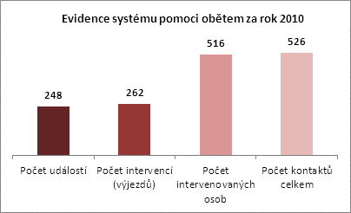
Pomoc obětem v roce 2010 (za 6 měsíců)
V roce 2010 v rámci 248 událostí interventi vyjeli 262x podat intervenci celkem 516 osobám.
10x podali některým z těchto osob opakovanou intervenci, celkem tak učinili 526 kontaktů.
23 osob učinilo souhlas s předáním údajů BKB.
V první polovině roku 2010 (mimo systém pomoci obětem) poskytli policejní psychologové pomoc 155 obětem.
Krizová intervence u PČR

Slide 14
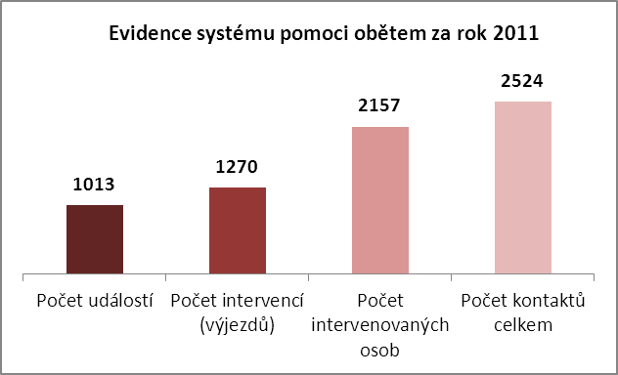
Pomoc obětem v roce 2011 (12 měsíců)
V roce 2011 v rámci 1013 událostí interventi vyjeli 1270x podat intervenci celkem 2157 osobám.
367x podali některým z těchto osob opakovanou intervenci, celkem tak učinili 2524 kontaktů.
105 osob učinilo souhlas s předáním údajů BKB.
Krizová intervence u PČR

